Slide 1
Desarrollo de Espectrofotómetro en línea para Toma de Medidas en Campo

Slide 2
Metodología utilizada
Diferencia de absorbancia:
Se realizaron pruebas con las siguientes Concentraciones: 5,20,30,40,50mg/L.
Se realizaron 3 tomas por Concentración.
Se realizo las medidas en el valor de espectro de 495nm.
Barrido de longitud de onda:
Se realizaron pruebas con las siguientes Concentraciones: 5,20,30,40,50mg/L.
El barrido se realice sobre el rango [450,650] nm.

Slide 3
Resultados de caracterización
Concentración (mg/l) | Absorbancia
 | Replica1 | Replica2 | Replica3 | Promedio | Coef. Var. | Des.Estandar./2
0 | 0.000 | 0.000 | 0.000 | 0.000 | 0.000 | 0.000
5 | 0.140 | 0.138 | 0.139 | 0.139 | 0.719 | 0.000
20 | 0.794 | 0.781 | 0.787 | 0.787 | 0.826 | 0.003
30 | 1.215 | 1.215 | 1.204 | 1.211 | 0.524 | 0.003
40 | 1.594 | 1.574 | 1.575 | 1.581 | 0.713 | 0.005
50 | 2.002 | 2.002 | 1.969 | 1.991 | 0.957 | 0.008

Slide 4
Grafica de la caracterización

Slide 5
Grafica de la caracterización

Slide 6
Caracterización modelo construido

Slide 7
Metodología utilizada
Especificaciones utilizadas:
Se realizaron pruebas con las siguientes Concentraciones: 5,20,30,40,50mg/L.
Se tomaron 100 datos por muestra y por replica.
Se realizaron 5 replicas
Se utilize el promedio de todas las replicas para los resultados

Slide 8
Grafica de promedio replicas

Slide 9
Grafica de promedio replicas

Slide 10
Grafica de promedio replicas

Slide 11
Grafica de promedio replicas

Slide 12
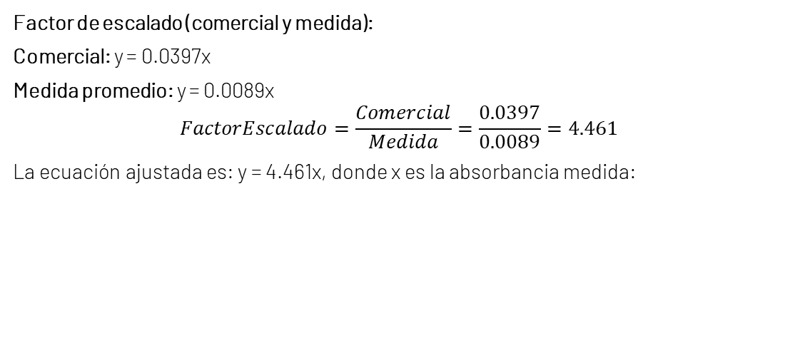
Ajuste realizado
Factor de escalado (comercial y medida):
Comercial: y = 0.0397x
Medida promedio: y = 0.0089x
$$FactorEscalado=\frac{Comercial}{Medida}=\frac{0.0397}{0.0089}=4.461$$
La ecuación ajustada es: y = 4.461x, donde x es la absorbancia medida:
Concentración [mg/L] | Absorbancia Ajustada
 | 450nm | 500nm | 550nm | 570nm | 600nm | 650nm
0 | 0.000 | 0.000 | 0.000 | 0.000 | 0.000 | 0.000
5 | 0.182 | 0.232 | 0.144 | 0.139 | 0.087 | 0.106
20 | 0.591 | 0.697 | 0.320 | 0.171 | 0.058 | 0.010
30 | 0.998 | 1.219 | 0.605 | 0.367 | 0.198 | 0.159
40 | 1.229 | 1.521 | 0.731 | 0.413 | 0.184 | 0.114
50 | 1.690 | 2.034 | 0.956 | 0.551 | 0.278 | 0.211

Slide 13
Grafica Ajustada

Slide 14
Caracterización cámara termica

Slide 15
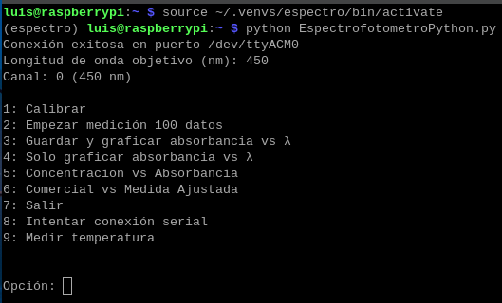
Software de control:
Se incorporó un módulo de medición térmica al programa ya utilizado para registrar la absorbancia.
La misma interfaz permite ahora controlar el sensor espectral y la cámara térmica de forma conjunta.

Slide 16
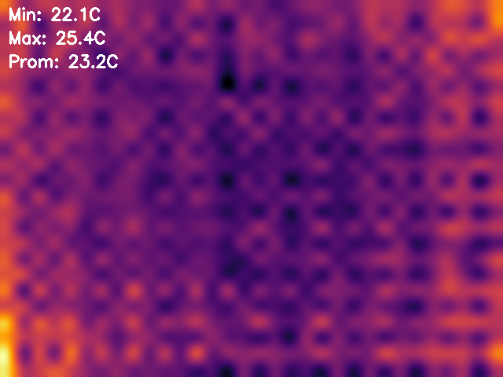
Software:
Adquisición de datos:
Se ejecuta directamente en la Raspberry Pi 4.
Adquiere en tiempo real la matriz de 32 × 24 píxeles de temperatura.
Calcula los valores de T_min, T_max y T_prom del campo de visión.
Guarda las mediciones en archivos .csv para el análisis posterior.
Visualización:

Slide 17
Protocolo Experimental:
Fluido de prueba: agua (20–80 °C), temperatura de referencia con termocupla tipo K.
Fase I (ex situ): agua en el beaker sobre placa calefactora; por cada 1 °C se captura imagen con la MLX90640 y se registran ⁡T_min, T_max, T_prom y T_termocupla.
Fase II (in situ): muestras inyectadas en el canal microfluídico; la cámara ⁡mide T_min, T_max, T_prom en la región de interés.
Configuración: cámara fija y perpendicular al sistema microfluídico, con ventana de acetato en la tapa superior para mejorar la medición IR.
Análisis: construcción de curvas de calibración y cálculo del error relativo de la cámara.

Slide 18
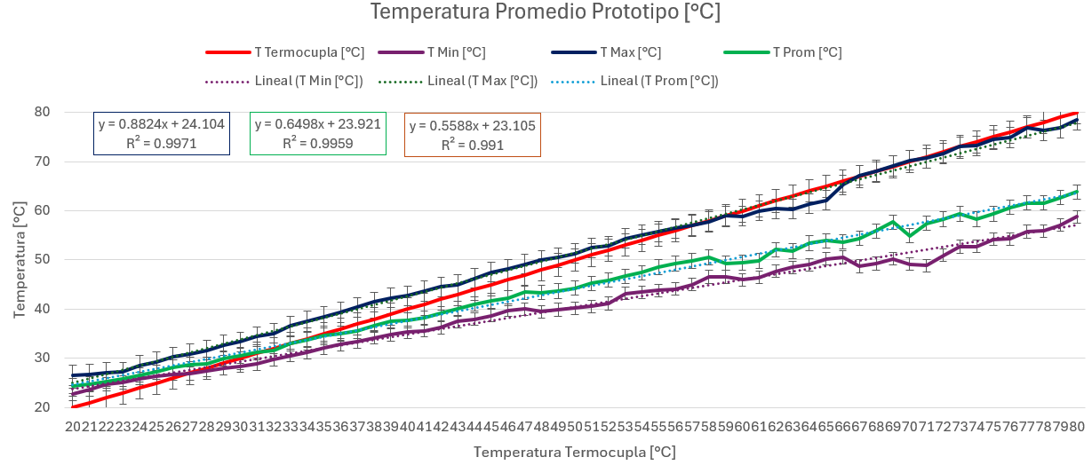
Desempeño del prototipo:

Slide 19
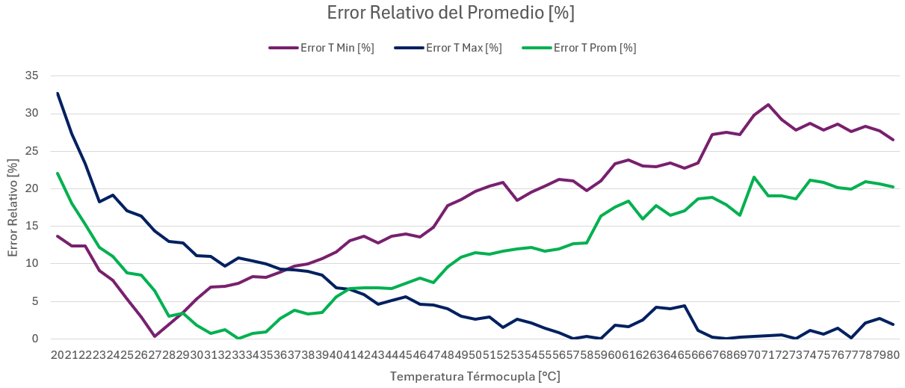
Desempeño del prototipo:

